Slide 1
Gestão de Infraestrutura de TI
Prof. André Luiz Braga
M.Sc - COPPE/UFRJ
D.Sc – IBM Silicon Valley Lab / COPPE / UFRJ
IBM Certified Sr. IT Architect / Open Group
Email: andre.luiz.braga2000@gmail.com
(Eviar um email com o assunto: “CCT0347-<Turma>” para ser incluído na lista de distribuição)
Material do curso disponível em: https://github.com/andrelb2000/CURSOS

Slide 2


GESTÃO DE INFRAESTRUTURA
Aula 14: Gerenciamento de fornecedores

Slide 3

Temas desta aula
Importância do gerenciamento de fornecedores

Slide 4
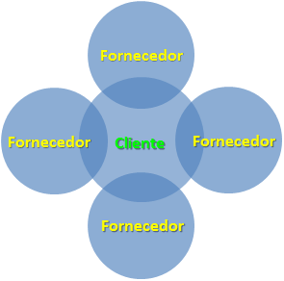
Importância do gerenciamento de fornecedores
Qual é a importância do gerenciamento de fornecedores para a empresa?

Slide 5
Importância do gerenciamento de fornecedores
Qual é a importância do gerenciamento de fornecedores para uma organização?
Resposta: conduzir os contratos entre as partes para assegurar que a qualidade dos serviços realizados gerem os respectivos valores esperados pelo negócio.

Slide 6
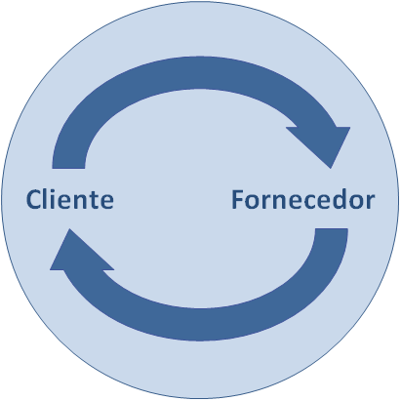
Importância do gerenciamento de fornecedores
Conceitos preliminares: (FREITAS, 2013)
“O objetivo é gerenciar os contratos com os fornecedores e seus serviços providos e garantir o atendimento das condições contratuais para acolher aos requisitos dos serviços de TI e do negócio.”
O resultado desse trabalho de gerenciamento deve:
Gerar a melhor relação custo-benefício entre o cliente e o fornecedor;

Slide 7
Importância do gerenciamento de fornecedores
Conceitos preliminares: (FREITAS, 2013)
O resultado desse trabalho de gerenciamento deve:
Assegurar que os Contratos de Apoio^{(*)} firmados entre o provedor de serviços e o fornecedor fiquem alinhados com os requisitos do negócio e com as propostas estabelecidas no Acordo de Nível de Serviço (ANS) ou Service Level Agreement (SLA);
(*) “Contratos de Apoio são contratos firmados entre um Provedor de Serviços de TI e um Fornecedor responsável pela execução de Serviços de Suporte necessários para a entrega de um serviço de TI ao cliente.”

Slide 8
Importância do gerenciamento de fornecedores
Conceitos preliminares: (FREITAS, 2013)
O resultado desse trabalho de gerenciamento deve:
Gerar um bom relacionamento com os fornecedores;
Gerar informações sobre o desempenho do fornecedor;
Facilitar a negociação de contratos com os fornecedores;
Permitir que as políticas de gerenciamento de fornecedores cadastradas no Banco de Dados de Fornecedores e Contratos (BDFC)^{(*)} se mantenham atualizadas.
(*) As informações sobre os fornecedores são cadastradas no BDFC.

Slide 9
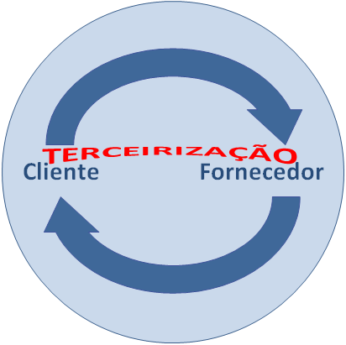
Importância do gerenciamento de fornecedores
Conceitos preliminares: (FREITAS, 2013)
Cada vez mais as empresas estão optando por terceirizar serviços de TI que suportam o negócio.

Slide 10
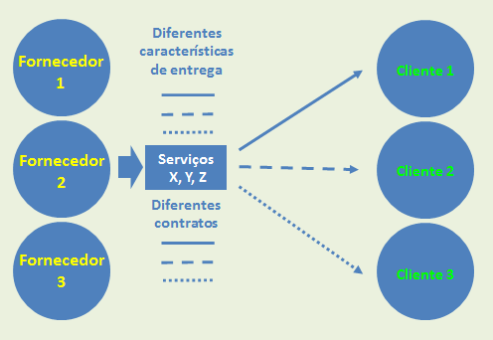
Importância do gerenciamento de fornecedores
Serviços terceirizados: (FREITAS, 2013)
Com relação aos serviços terceirizados:
Cada serviço pode possuir características de entrega específicas para cada cliente;
Cada serviço pode ser executado por fornecedores diferentes e sob contratos diferentes;
Deve ser avaliado se a área de TI está preparada para executar o serviço e se essa opção se justifica quando comparada com a contratação de fornecedores.

Slide 11
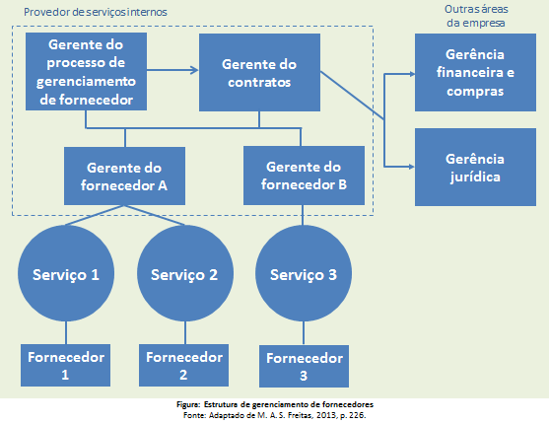
Importância do gerenciamento de fornecedores
Serviços terceirizados: (FREITAS, 2013)
Para assegurar que as expectativas do negócio sejam atendidas com serviços que agreguem valor, é recomendado que cada fornecedor possua um gerente de fornecedor específico para cada serviço;
Um gerente de fornecedor pode gerenciar mais de um serviço e mais de um fornecedor.

Slide 12
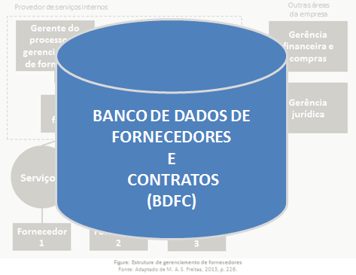
Importância do gerenciamento de fornecedores
Serviços terceirizados: (FREITAS, 2013)
Banco de Dados de Fornecedores e Contratos (BDFC)
No BDFC deve se registrar:
Informações sobre contratos de fornecedores;
Informações cadastrais;
Informações sobre as atividades desempenhadas pelos fornecedores;
Informações sobre as políticas adotadas pelos fornecedores.

Slide 13
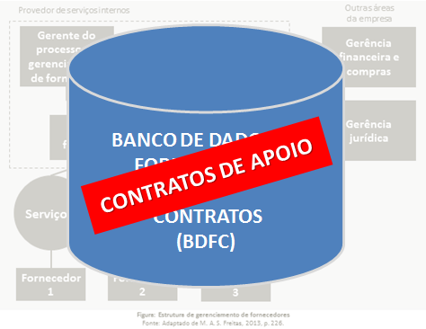
Importância do gerenciamento de fornecedores
Serviços terceirizados: (FREITAS, 2013)
Contratos de Apoio
“Contratos de Apoio são firmados entre um Provedor de Serviços de TI e um Fornecedor responsável pela execução de Serviços de Suporte necessários para a entrega de um serviço de TI ao cliente. O Contrato de Apoio define metas e responsabilidades necessárias para atingir metas firmadas no Acordo de Nível de Serviço (ANS).”

Slide 14
Importância do gerenciamento de fornecedores
Serviços terceirizados: (FREITAS, 2013)
Contratos de Apoio
São firmados entre a empresa contratante e a empresa contratada.
Contrato e Acordo
Contrato: documento com valor jurídico de prestação de serviços entre as partes;
Acordo: intenção ou promessa de atendimento de objetivos. Costumam ser firmados:
Entre as áreas internas da TI que suportam os serviços (Acordos de Nível Operacional - ANS);
Entre a área de TI e os clientes dos serviços de TI (Acordo de Nível de serviço - ANS).

Slide 15
Importância do gerenciamento de fornecedores
Serviços terceirizados: (FREITAS, 2013)
Contratos de Apoio
Contrato e Acordo
Os Acordos de Nível Operacional (ANS) e os Contratos de Apoio são firmados baseados nos Acordos de Níveis de serviço com os clientes.

Slide 16
Importância do gerenciamento de fornecedores
Serviços terceirizados: (FREITAS, 2013)
Informações que podem estar presentes em um Contrato de Apoio
Partes de natureza jurídica (contratante e contratada);
Representantes legais (contratante e contratada);
Descrição e características sobre o serviço prestado;
Período do contrato;
Níveis de serviço (desempenho, qualidade e entregáveis);
Demanda estimada e regime de cobrança por demanda adicional;
Dados e evidências dos serviços prestados;

Slide 17
Importância do gerenciamento de fornecedores
Serviços terceirizados: (FREITAS, 2013)
Informações que podem estar presentes em um Contrato de Apoio
Responsabilidades da contratante e da contratada;
Incentivos e penalidades;
Preço do serviço;
Condições de pagamento;
Termos de confidencialidade da informação.

Slide 18
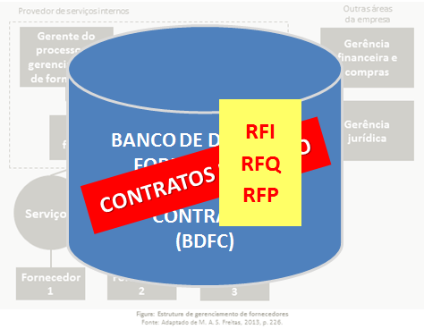
Importância do gerenciamento de fornecedores
Serviços terceirizados:
RFI, RFQ e RFP
RFI (Request for Information) - SDI (Solicitação de Informação): documento utilizado pela empresa contratante para solicitar informações sobre a prestação de um serviço ou fornecimento de um produto para possíveis fornecedores. Abrange também informações sobre esses fornecedores. Todas essas informações costumam ser cadastradas no BDFC para eventuais utilizações futuras.

Slide 19
Importância do gerenciamento de fornecedores
Serviços terceirizados:
RFI, RFQ e RFP
RFQ (Request for Quotation) - SDC (Solicitação de Cotação): documento utilizado para solicitar cotações de preços de serviços ou de produtos para possíveis fornecedores;
RFP (Request for Proposal) - SDP (Solicitação de Proposta): documento utilizado para solicitar propostas de fornecimento de serviços ou para adquirir produtos. As propostas são recebidas de vários fornecedores e costumam fazer parte da concorrência dentro de um processo decisório de contratação.

Slide 20

Importância do gerenciamento de fornecedores
Serviços terceirizados: (FREITAS, 2013)
Novos contratos e fornecedores
Uma boa prática para avaliação e formalização de novos contratos é a seguinte:
Estar familiarizado com processo de aquisições;
Formalizar um critério para avaliação da aquisição. Por exemplo, criar ponderação para as variáveis preço, capacidade, metas a serem cumpridas, equipe de trabalho, prazo e qualidade do serviço;
Avaliar as alternativas de aquisição e fazer as tabulações de acordo com os critérios estabelecidos;
Escolher o fornecedor de acordo com os critérios estabelecidos;
Negociar e formalizar o contrato.

Slide 21
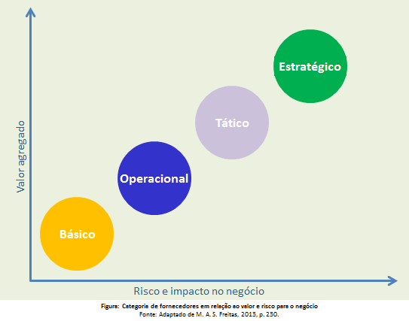
Importância do gerenciamento de fornecedores
Serviços terceirizados: (FREITAS, 2013)
Categorização do fornecedor
Categorizar os fornecedores é uma boa prática. Como exemplo, podemos ter a seguinte política:
Básico: Fornecedor que trabalha com serviços de baixo valor agregado;
Operacional: Fornecedores que trabalham com serviços operacionais;
Tático: Fornecedores que trabalham com serviços de atividades comerciais.
Estratégico: Fornecedores que trabalham com serviços estratégicos, críticos ou confidenciais.

Slide 22
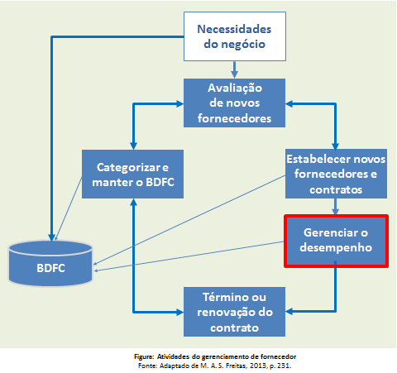
Importância do gerenciamento de fornecedores
Serviços terceirizados: (FREITAS, 2013)
Gerenciar o desempenho dos fornecedores
Acompanhando a operação e a entrega dos serviços;
Gerando relatórios e fazendo análise das informações pertinentes; como por exemplo, custo, metas e qualidade;
Observando revisões e melhorias nos serviços prestados;
Mantendo um bom relacionamento com os fornecedores;
Criando uma dinâmica para revisão do escopo e das metas do contrato, de acordo com as necessidades do negócio;
Acompanhando o contrato de forma que se possa planejar o seu encerramento, a sua renovação ou a sua extensão.

Slide 23
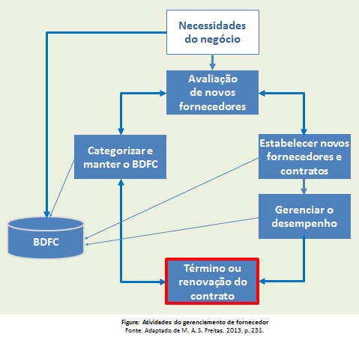
Importância do gerenciamento de fornecedores
Serviços terceirizados: (FREITAS, 2013)
Término do contrato
Pontos de atenção ao término do contrato:
Revisar os termos do contrato;
Documentar os acordos e outros documentos relacionados, para que possam ser consultados sempre que necessário;
Verificar se o conhecimento gerado durante a prestação do serviço foi transferido para a empresa contratante. Caso ainda não tenha sido feito, deve ser providenciado;
Terminar ou renovar o contrato aplicando as eventuais alterações pertinentes.

Slide 24
Importância do gerenciamento de fornecedores
O responsável pelo processo do gerenciamento de fornecedores deve: (FREITAS, 2013)
Coordenar a relação entre o gerenciamento de fornecedores e o gerenciamento de nível de serviço, além de manter proximidade com as áreas financeira, jurídica e de compras;
Auxiliar no desenvolvimento de Contratos de Apoio;
Manter o Banco de Dados de Fornecedores e Contratos (BDFC);
Mapear e avaliar os riscos dos fornecedores e dos contratos;
Acompanhar e avaliar o desempenho dos fornecedores;
Manter um bom relacionamento com os fornecedores;
Coordenar as atividades dos gerentes de fornecedores.

Slide 25

Saiba mais
Importância do gerenciamento de fornecedores
Gestão de fornecedores: uma arte que precisa ser aprimorada. Disponível em: <https://www.youtube.com/watch?v=9FMbHtx91pQ&spfreload=10>. Acesso em: 15 dez. 2016.
[SG4] Gestão de Fornecedores. Disponível em: <https://www.youtube.com/watch?v=iZ51ZSAcPaQ>. Acesso em: 15 dez. 2016.
Mudar o modelo de serviços é obrigação dos fornecedores de TI. Disponível em: <https://www.youtube.com/watch?v=zO1GgUD9j_c>. Acesso em: 15 dez. 2016.

Slide 26



VAMOS AOS PRÓXIMOS PASSOS?
TI sombra e TI bimodal.
AVANCE PARA FINALIZAR A APRESENTAÇÃO.

